Slide 1
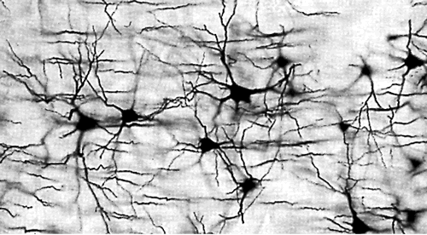
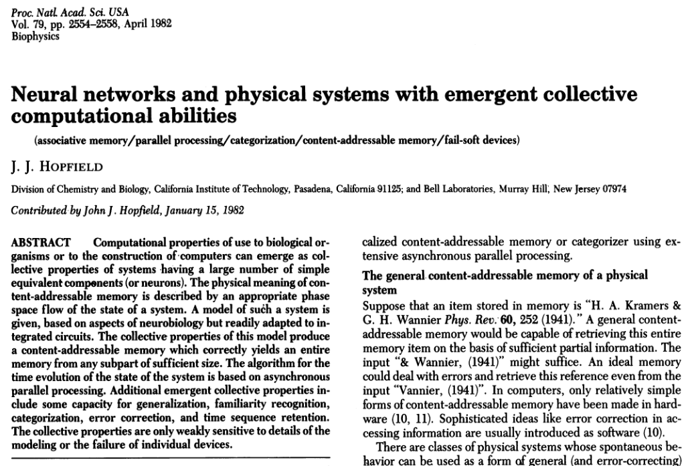
Hopfield 神经网络
A natural neural network. The Golgi method of staining brain tissue.
Alan Turing.Net

Slide 2
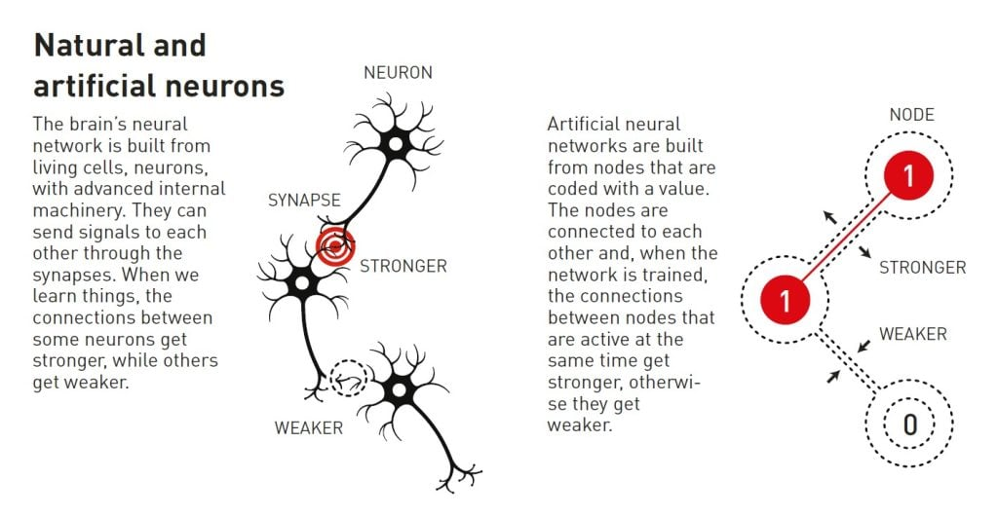
天然神经元和人工神经网络

Slide 3
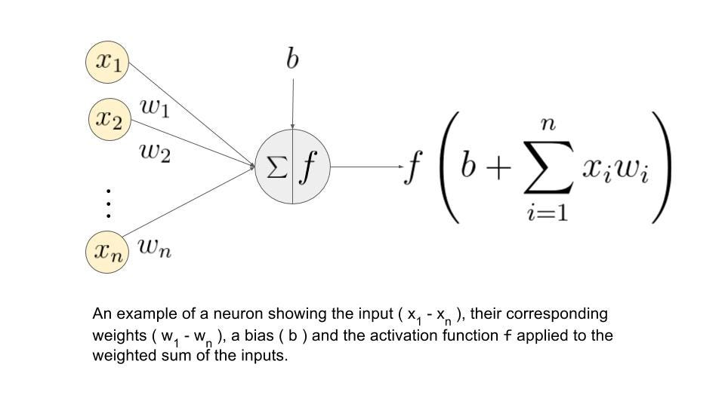
神经元的数学

Slide 4
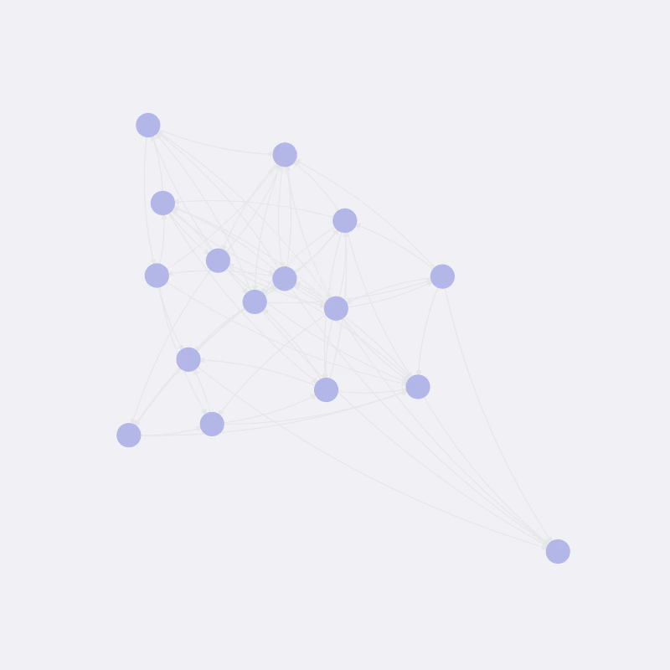
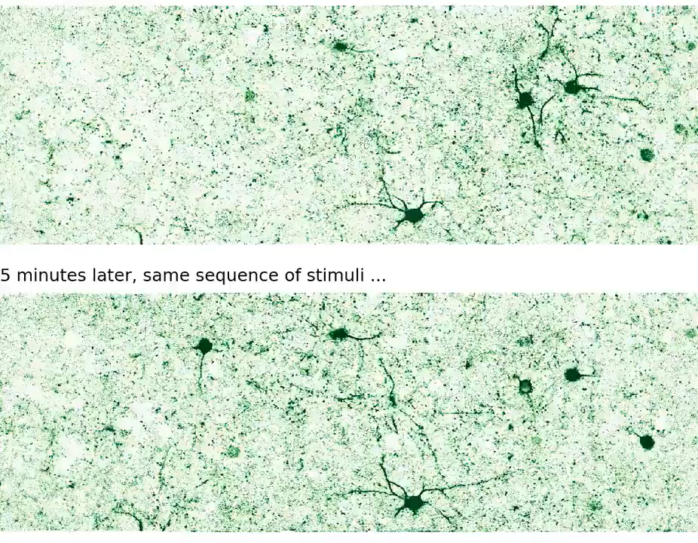
人工神经网络 vs 天然神经网络
循环神经网络

Slide 5
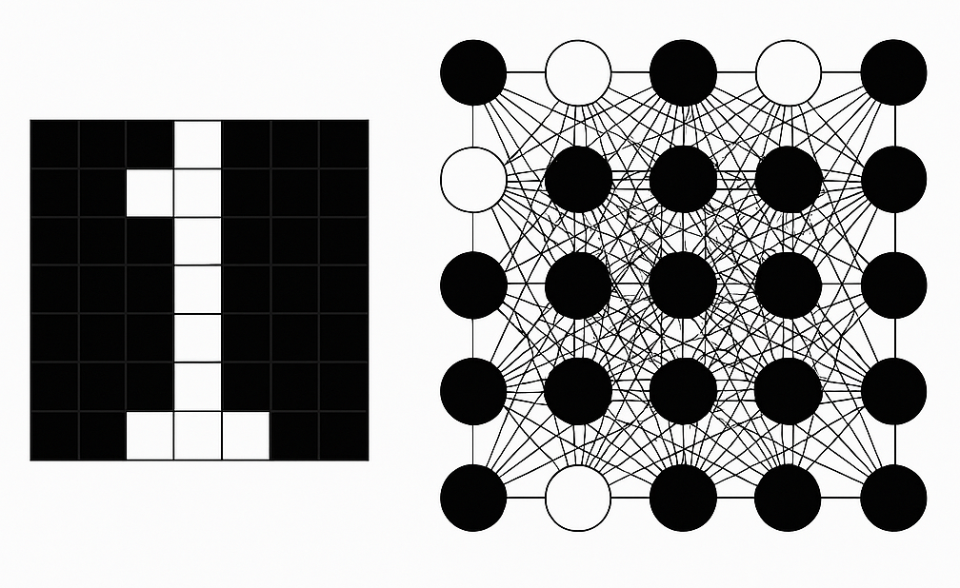
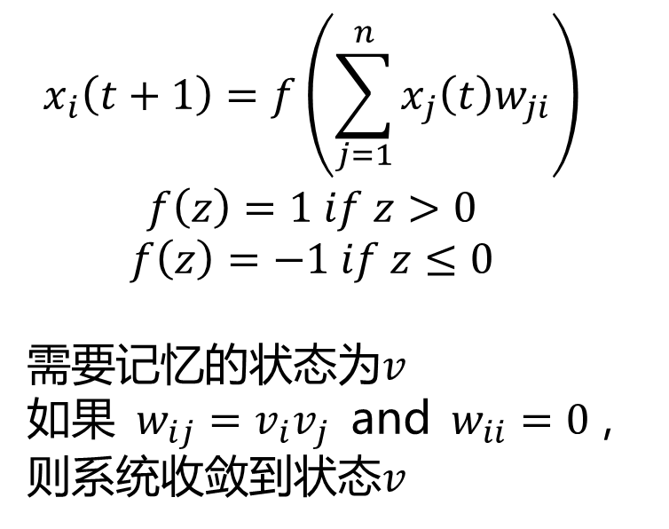
联想记忆（Associative memory）
利用全连接网络记录图像
神经元状态更新
$$x_{i}\left(t+1\right)=f\left(\sum_{j=1}^{n}{x_{j}\left(t\right)w_{ji}}\right)$$
$$f\left(z\right)=1 if z>0$$
$$f\left(z\right)=−1 if z≤0$$
需要记忆的状态为$v$
如果 $w_{ij}=v_{i}v_{j}$ and $w_{ii}=0$，则系统收敛到状态$v$

Slide 6
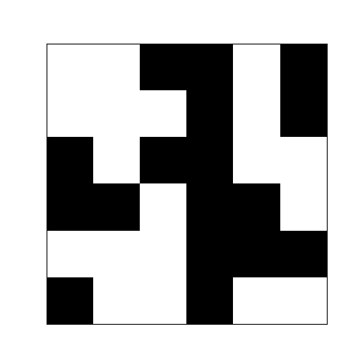
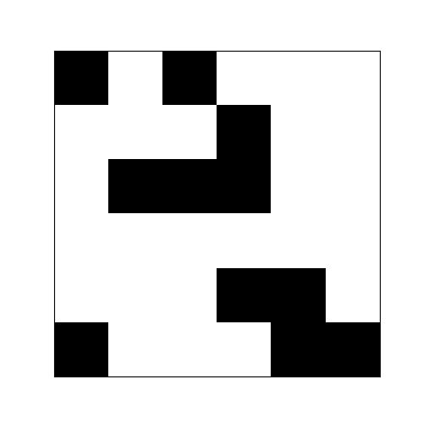
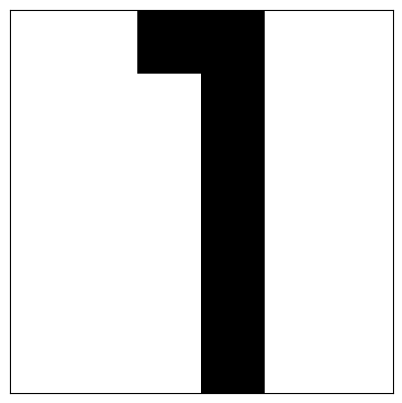
联想记忆的计算模拟
< 50 行python 代码
需要记忆的状态
从随机状态1出发
从随机状态2出发

Slide 7
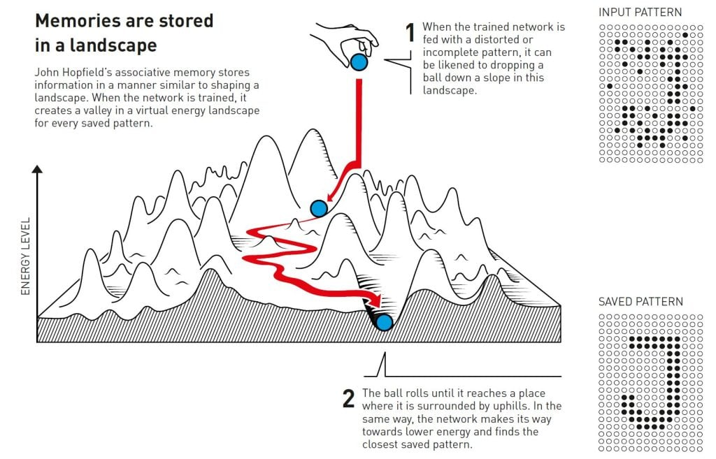
Hopfield 网络和联想记忆

Slide 8
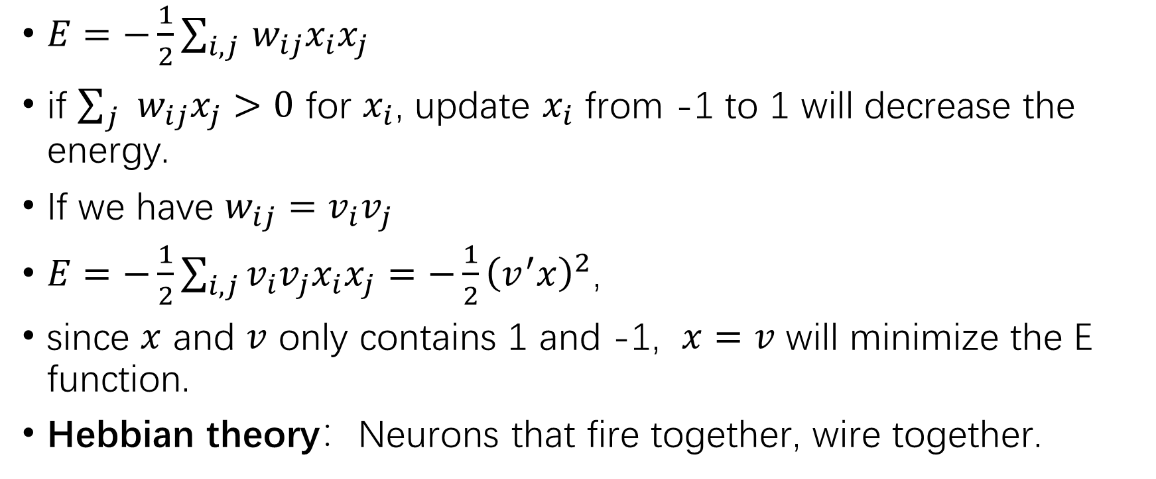
Hopfield 神经网络的能量函数
$E=−\frac{1}{2}\sum_{i,j }{w_{ij}x_{i}x_{j}}$
if $\sum_{j}{w_{ij}x_{j}}>0$ for $x_{i}$, update $x_{i}$ from -1 to 1 will decrease the energy.
If we have $w_{ij}=v_{i}v_{j}$
$E=−\frac{1}{2}\sum_{i,j}{v_{i}v_{j}x_{i}x_{j}}=−\frac{1}{2}{\left(v^{′}x\right)}^{2}$,
since $x$ and $v$ only contains 1 and -1, $x=v$ will minimize the E function.
Hebbian theory：Neurons that fire together, wire together.

Slide 9
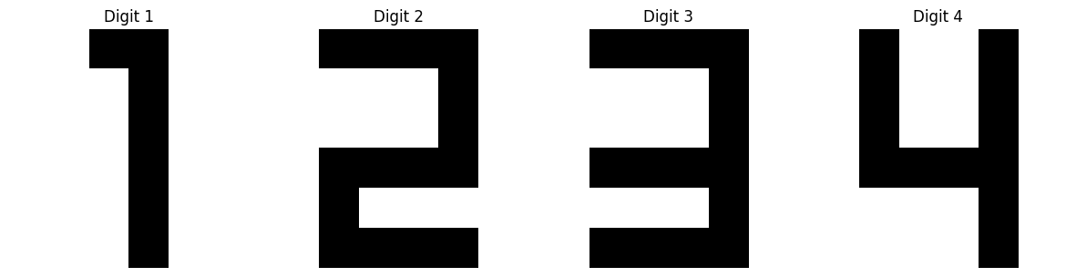
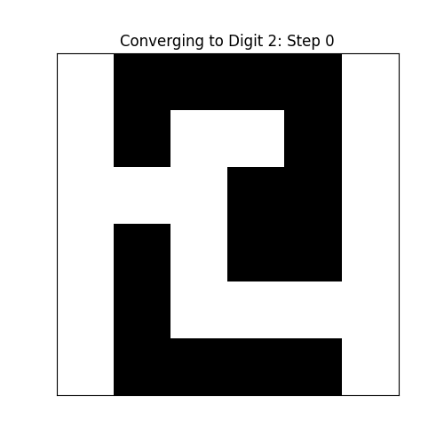
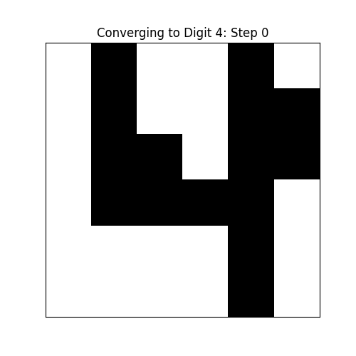
多图像联想记忆的限制
利用Hopfield网络记住4个图像
从微扰图像出发

